Slide 1


Group Study Seminar
: 서울시 아파트 실거래가 예측 대회
24.04.02.

Slide 2








대회 개요
대회 수행 내용
대회 회고

Slide 3





Slide 4


Slide 5
02
대회 개요
www.fastcampus.co.kr
Copyright ⓒ FAST CAMPUS Corp. All Rights Reserved. 무단전재 및 재배포 금지

Slide 6


대회 소개
ML Regression 아파트 실거래가 예측
주제
서울시 아파트 실거래가 매매 데이터를 기반으로 아파트 가격을 예측
목표
개요
목표
1. 체계적, 효율적 관리를 위한 ML pipeline 구축
2.학습 데이터를 이용하여 예측 모델의 일반화 성능을 높이기
소개 및 배경 설명
서울시 아파트 실거래가 예측 대회에 참여하여
ML pipeline 구축을 통해 모델 학습의 과정을 이해하고
머신러닝 모델 성능 향상을 경험
기간
2024. 03. 20. ~ 2024. 04. 02. 13:00
www.fastcampus.co.kr
Copyright ⓒ FAST CAMPUS Corp. All Rights Reserved. 무단전재 및 재배포 금지

Slide 7
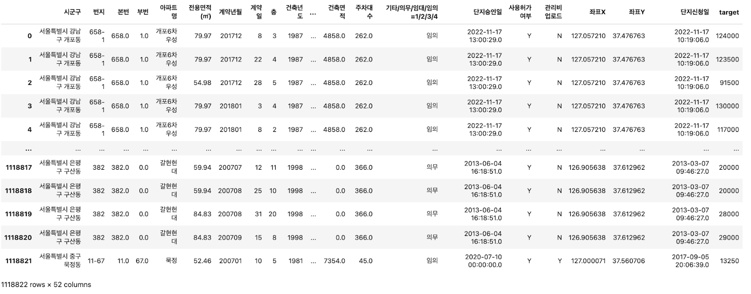
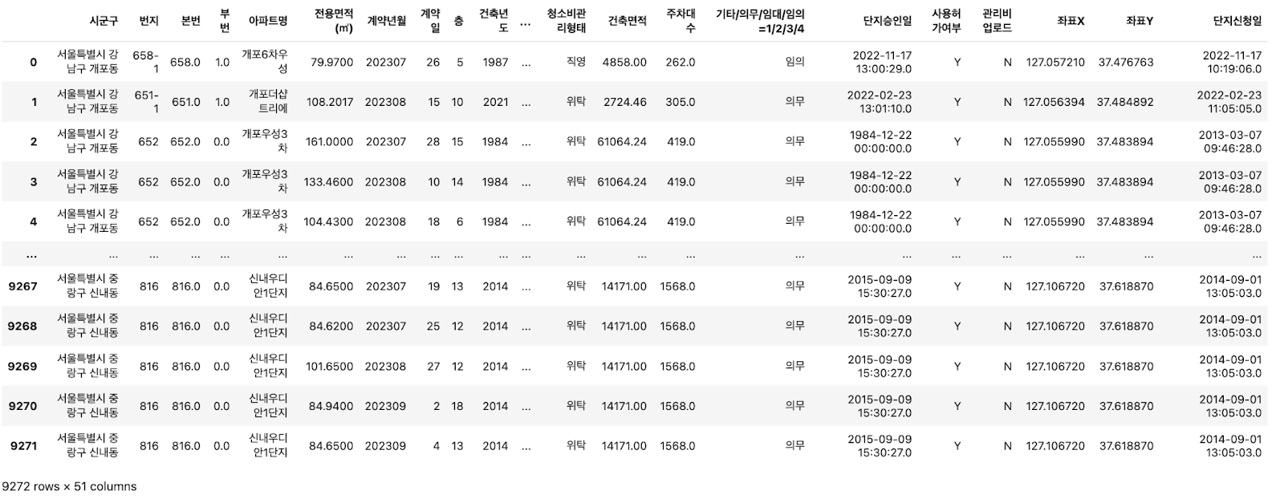
Dataset
ML Regression 아파트 실거래가 예측
학습 데이터 (20071.1.~2023.6.30.)
거래금액(target)을 포함한 52개의 아파트의 정보에 대한 변수와 거래시점에 대한 변수
+ 지하철역, 버스정류장 정보
평가 데이터(2023.7.1.~2023.9.26.)
거래금액(target)을 제외한 51개의 아파트의 정보에 대한 변수와 거래시점에 대한 변수
www.fastcampus.co.kr
Copyright ⓒ FAST CAMPUS Corp. All Rights Reserved. 무단전재 및 재배포 금지
www.fastcampus.co.kr
Copyright ⓒ FAST CAMPUS Corp. All Rights Reserved. 무단전재 및 재배포 금지

Slide 8
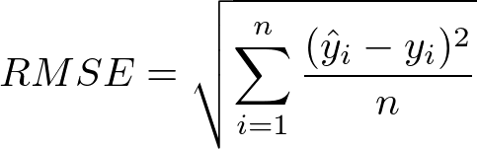
평가 Metric
ML Regression 아파트 실거래가 예측
RMSE(Root Mean Squared Error)
www.fastcampus.co.kr
Copyright ⓒ FAST CAMPUS Corp. All Rights Reserved. 무단전재 및 재배포 금지
www.fastcampus.co.kr
Copyright ⓒ FAST CAMPUS Corp. All Rights Reserved. 무단전재 및 재배포 금지

Slide 9
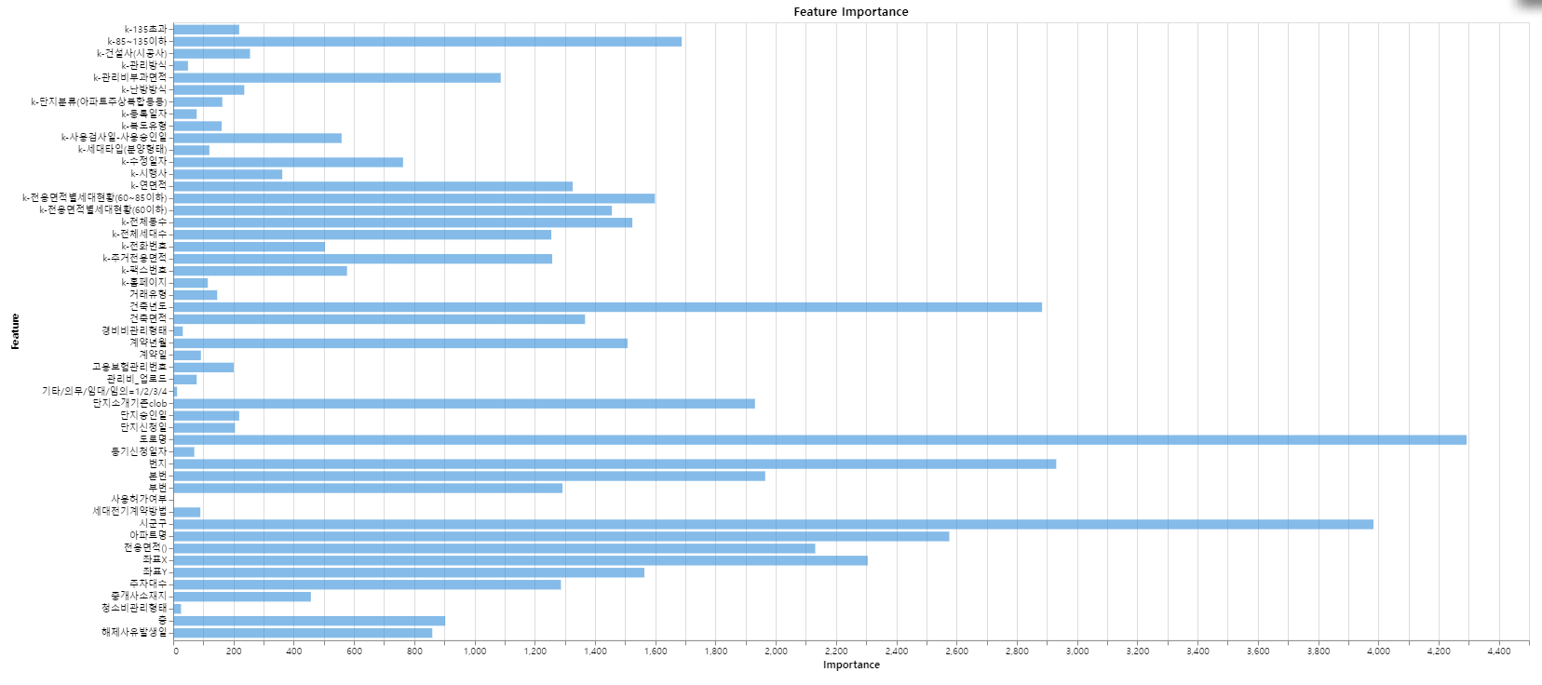
EDA
ML Regression 아파트 실거래가 예측
www.fastcampus.co.kr
Copyright ⓒ FAST CAMPUS Corp. All Rights Reserved. 무단전재 및 재배포 금지
www.fastcampus.co.kr
Copyright ⓒ FAST CAMPUS Corp. All Rights Reserved. 무단전재 및 재배포 금지

Slide 10
03
대회 수행 내용
8
www.fastcampus.co.kr
Copyright ⓒ FAST CAMPUS Corp. All Rights Reserved. 무단전재 및 재배포 금지

Slide 11
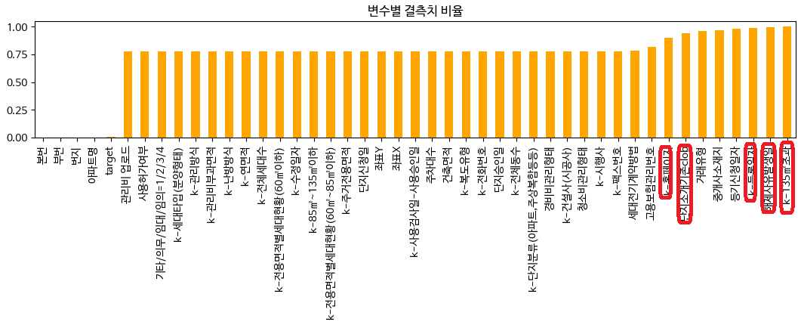
1. Data Preprocessing
ML Regression 아파트 실거래가 예측
1. Column 삭제
결측 비율이 90% 이상인 특성들 중에서 분석에 의미있는 기여하지 못할 것으로 판단되는 특성 제거
"해제사유발생일", "단지소개기존clob", "k-홈페이지", "k-등록일자"
www.fastcampus.co.kr
Copyright ⓒ FAST CAMPUS Corp. All Rights Reserved. 무단전재 및 재배포 금지
www.fastcampus.co.kr
Copyright ⓒ FAST CAMPUS Corp. All Rights Reserved. 무단전재 및 재배포 금지

Slide 12
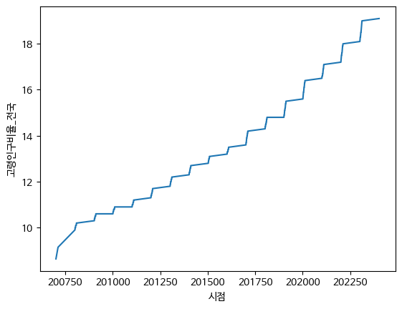
1. Data Preprocessing
ML Regression 아파트 실거래가 예측
2. 결측치 처리 및 칼럼 분리
범주형 데이터 처리 : 빈값은 "Missing"으로 대체
연속형 데이터 처리 : 0 값으로 대체
외부 지도 API를 이용하여 도로명 주소 기준으로 주소 칼럼 생성
"시군구" 칼럼을 "시", "구", "동"으로 나누어 "시"는 버림
www.fastcampus.co.kr
Copyright ⓒ FAST CAMPUS Corp. All Rights Reserved. 무단전재 및 재배포 금지

Slide 13
Data Preprocessing
ML Regression 아파트 실거래가 예측
외부데이터 수집
외부데이터 전처리
1인당 국민총소득
GDP 대비 비율
GDP 및 1인당 GNI
GNI 성장률
GDP 성장률
기준금리 및 콜금리
수도권 미분양주택
예금은행 총 예금 및 대출금
달러 및 엔 환율
주요 단기 시장금리
주요 장기 시장금리
코스피 및 코스닥 지수
고령인구비율 (서울)
고령인구비율 (전국)
서울시 버스정류소 위치정보
서울시 지하철역 위치정보
소비자물가지수 (서울)
소비자물가지수 (전국)
시간급 최저임금
전세가율 (서울)
전세가율 (전국)
외부 지도 API를 이용하여 새로운 좌표 생성
도로명 주소 기준 주소 새로 생성
결측치와 테스트 데이터셋의 외부 지표의 경우 선형 보간
지하철의 경우, 각 호선 별 반경 500m 내 존재 여부 칼럼 생성
외부 데이터를 전처리하여 금융 관련 deposit, loan, GDP 및 GNI 성장률 파생 변수 생성
외부 데이터를 전처리하여 기타 파생 변수 생성
www.fastcampus.co.kr
Copyright ⓒ FAST CAMPUS Corp. All Rights Reserved. 무단전재 및 재배포 금지
www.fastcampus.co.kr
Copyright ⓒ FAST CAMPUS Corp. All Rights Reserved. 무단전재 및 재배포 금지

Slide 14
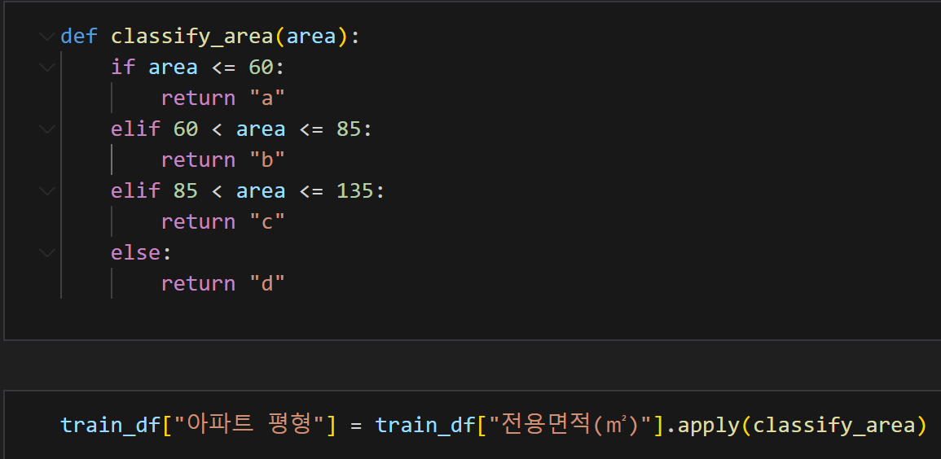
Data Preprocessing
ML Regression 아파트 실거래가 예측
String normalization
Data type unification
LightGBM, XGBoost의 경우 Label encoding
아파트 평형 Column 재생성
-> 기존 데이터에서 60 이하, 60~85, 85~135, 135 초과의 갯수의 합이 데이터 전체 개수에 비해 약 30만개 부족함
-> 전용면적 열에 기존 기준을 적용하여 아파트 평형 열을 새로 만듦
www.fastcampus.co.kr
Copyright ⓒ FAST CAMPUS Corp. All Rights Reserved. 무단전재 및 재배포 금지
www.fastcampus.co.kr
Copyright ⓒ FAST CAMPUS Corp. All Rights Reserved. 무단전재 및 재배포 금지

Slide 15
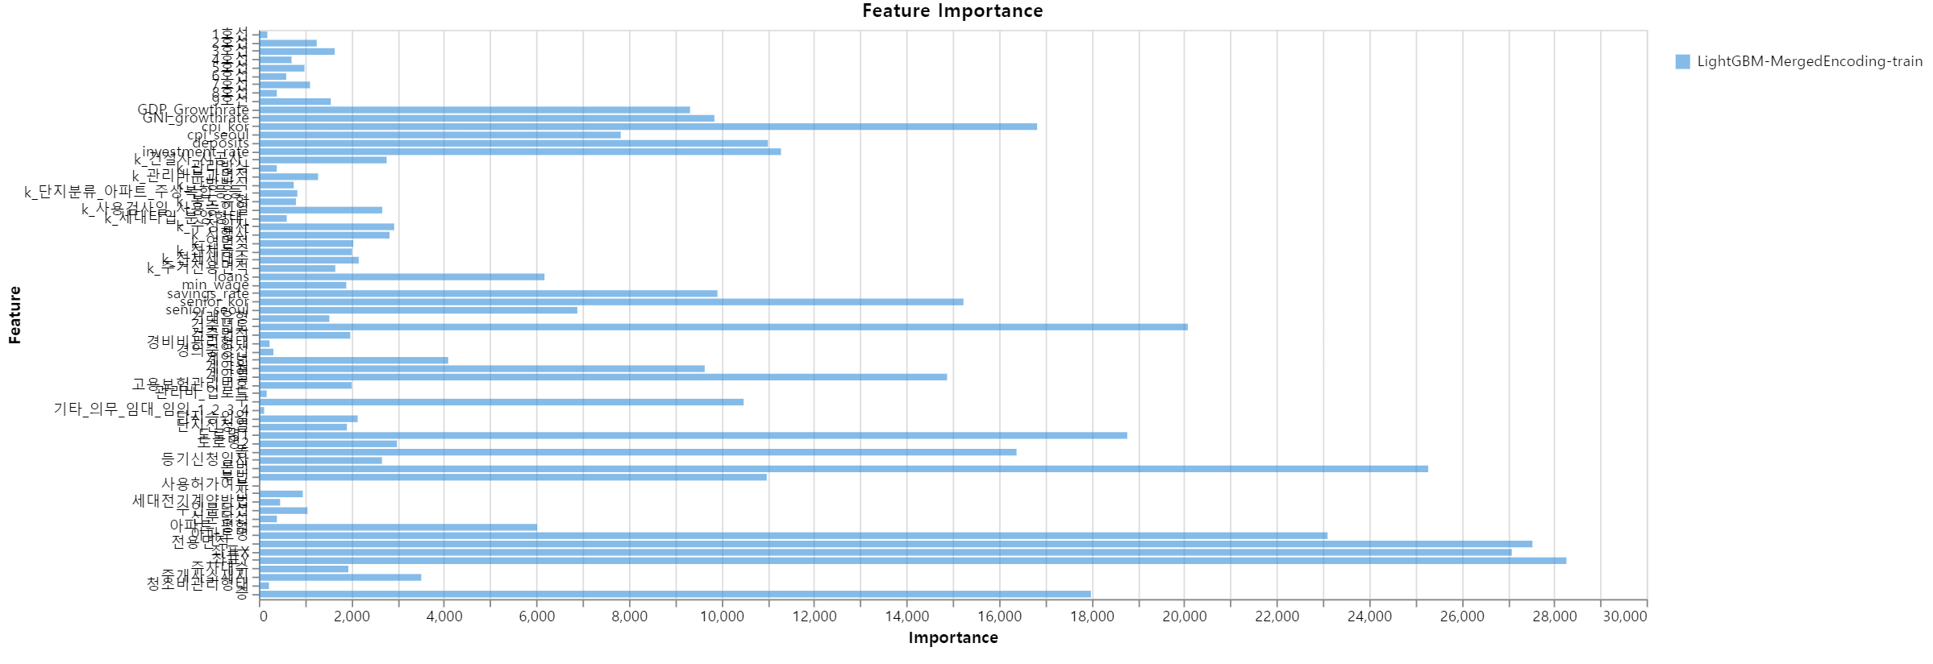
Feature Selection
ML Regression 아파트 실거래가 예측
www.fastcampus.co.kr
Copyright ⓒ FAST CAMPUS Corp. All Rights Reserved. 무단전재 및 재배포 금지
www.fastcampus.co.kr
Copyright ⓒ FAST CAMPUS Corp. All Rights Reserved. 무단전재 및 재배포 금지

Slide 16
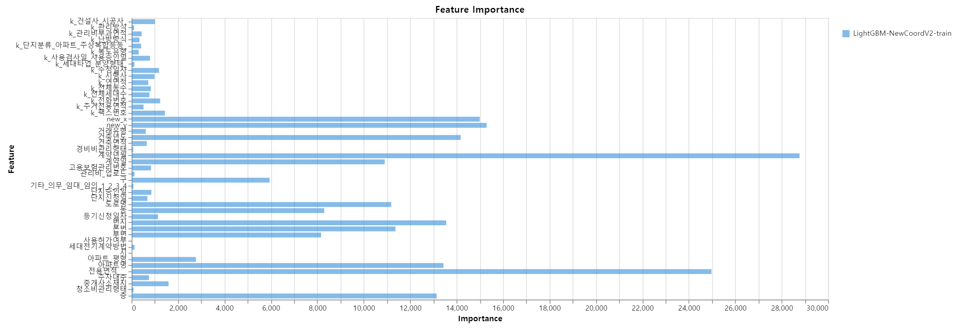
Feature Selection
ML Regression 아파트 실거래가 예측
www.fastcampus.co.kr
Copyright ⓒ FAST CAMPUS Corp. All Rights Reserved. 무단전재 및 재배포 금지
www.fastcampus.co.kr
Copyright ⓒ FAST CAMPUS Corp. All Rights Reserved. 무단전재 및 재배포 금지

Slide 17
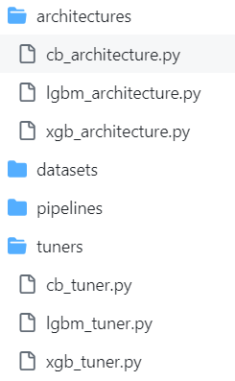
Modeling
ML Regression 아파트 실거래가 예측
사용한 모델 - LightGBM, XGBoost, CatBoost
트리 기반 부스팅 모델 중 데이터의 수가 충분한 것을 고려해 위 세 모델을 선택, 최종적으로 LightGBM, CatBoost 사용
Pipeline을 구성하여 Hydra-core 라이브러리를 이용해 config를 관리함
하이퍼 파라미터 튜닝 - Optuna
Optuna 또한 pipline을 구성하여 Hydra-core를 이용해 tuning 자동화
www.fastcampus.co.kr
Copyright ⓒ FAST CAMPUS Corp. All Rights Reserved. 무단전재 및 재배포 금지

Slide 18
최종 결과
ML Regression 아파트 실거래가 예측
데이터셋의 경우
-> 외부 데이터를 이용한 파생 변수를 생성한 경우, 오히려 Public LB 상 악영향
-> 파생 변수 결측치 및 테스트 데이터에 대해 선형 보간을 이용한 결측치 처리가 문제일 것으로 예상
-> 기존 변수들을 이용한 전처리 + 도로명 주소, 외부 지도 API 이용이 가장 성능이 좋았음
-> 기존 데이터에서 잘못된 부분을 고쳐주는 것만이 유의했을 것이라 예상
www.fastcampus.co.kr
Copyright ⓒ FAST CAMPUS Corp. All Rights Reserved. 무단전재 및 재배포 금지

Slide 19
최종 결과
ML Regression 아파트 실거래가 예측
모델의 경우
-> XGBoost의 경우 LightGBM, CatBoost에 비해 Public LB가 낮음
-> 100만개 이상의 데이터셋에 대해 LightGBM과 CatBoost가 더 적당함
-> Optuna를 이용하여 모든 실험에 대해서 50 trials 이상 하이퍼 파라미터 튜닝
-> Fold 수를 5에서 10으로 늘림
www.fastcampus.co.kr
Copyright ⓒ FAST CAMPUS Corp. All Rights Reserved. 무단전재 및 재배포 금지

Slide 20
최종 결과
ML Regression 아파트 실거래가 예측
앙상블의 경우
-> 정형 데이터 ML, 가격 예측, time series 특성상 큰 shake-up을 사전에 예상했음
-> RMSE라는 단순한 평가 메트릭의 특성상, Public LB에서 높은 성적을 기록한 submission을 weighted average를 내는 방식이 shake-up을 방지하는 강건한 ensemble이 될 것이라 예상
-> Public LB 기준 단일 모델 상위 2~3개의 submission을 weighted average하여 최종 제출
www.fastcampus.co.kr
Copyright ⓒ FAST CAMPUS Corp. All Rights Reserved. 무단전재 및 재배포 금지

Slide 21
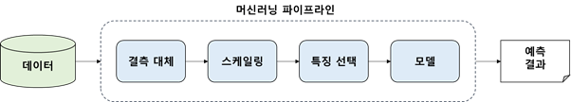
ML Pipeline
ML Regression 아파트 실거래가 예측
머신러닝 프로젝트 괴정에서 불필요한 반복 작업을 줄이고, 일련의 과정을 체계적으로 관리하기 위해 Pipeline 구축
www.fastcampus.co.kr
Copyright ⓒ FAST CAMPUS Corp. All Rights Reserved. 무단전재 및 재배포 금지

Slide 22
ML Pipeline
ML Regression 아파트 실거래가 예측
Dataset
-> ML의 경우 DL에 비해 feature engineering 과정에서 일반화하기 힘들고 EDA 과정이 많이 들어감
-> 각자 EDA를 통해 합친 파일을 그 때 그 때 전처리하여 기본 DataLoader에 적용
www.fastcampus.co.kr
Copyright ⓒ FAST CAMPUS Corp. All Rights Reserved. 무단전재 및 재배포 금지

Slide 23
ML Pipeline
ML Regression 아파트 실거래가 예측
Model pipeline
-> LightGBM, XGBoost, Catboost에 대해 모델 train, test 파이프라인 구성
-> Hydra-core를 이용한 .yaml 파일 관리로 실험 자동화 및 logging
www.fastcampus.co.kr
Copyright ⓒ FAST CAMPUS Corp. All Rights Reserved. 무단전재 및 재배포 금지

Slide 24
ML Pipeline
ML Regression 아파트 실거래가 예측
Tuning pipeline
-> LightGBM, XGBoost, Catboost에 대해 자동 tuning pipeline 구성
-> Hydra-core를 이용한 .yaml 파일로 관리, 전처리 데이터셋에 대해 바로 tuning 가능하게끔 구성
www.fastcampus.co.kr
Copyright ⓒ FAST CAMPUS Corp. All Rights Reserved. 무단전재 및 재배포 금지

Slide 25
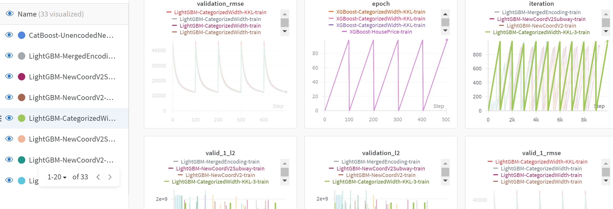
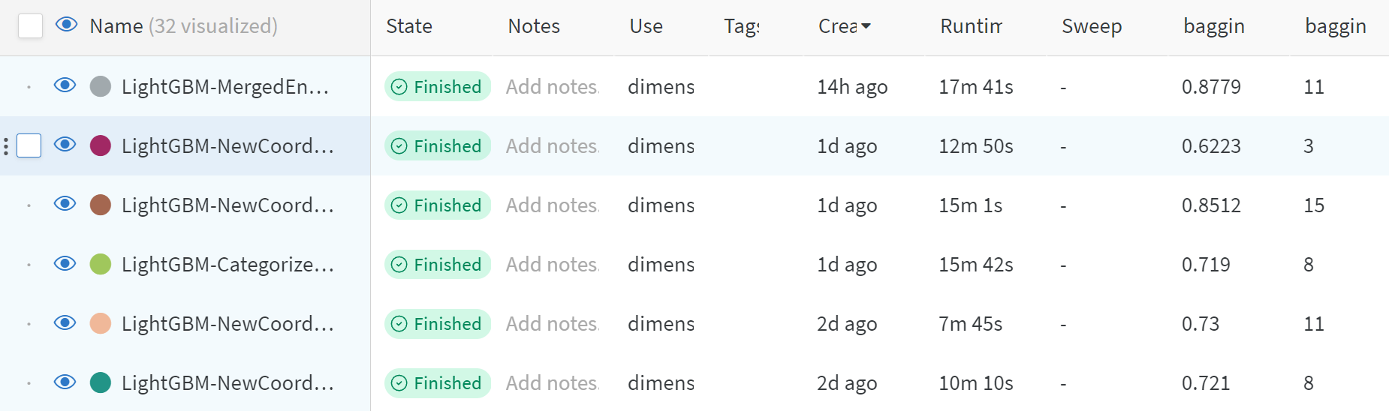
ML Pipeline
ML Regression 아파트 실거래가 예측
Logging
-> 각 모델에 대한 WandB Callback 이용
-> 멤버들의 WandB에 바로 연동되게끔 함
www.fastcampus.co.kr
Copyright ⓒ FAST CAMPUS Corp. All Rights Reserved. 무단전재 및 재배포 금지

Slide 26
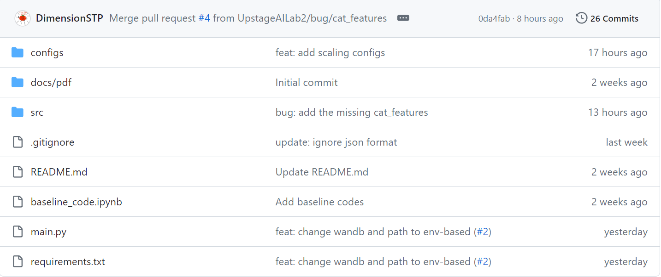
ML Pipeline
ML Regression 아파트 실거래가 예측
Project Management
-> GitHub에서 project management
-> Commit message, Branch에 신경써서 Pull request 진행
-> .gitignore, formatter, .env, requirements.txt를 잘 작성하여 프로젝트를 바로 clone하여 사용할 수 있게 함
www.fastcampus.co.kr
Copyright ⓒ FAST CAMPUS Corp. All Rights Reserved. 무단전재 및 재배포 금지

Slide 27
04
대회 회고
www.fastcampus.co.kr
Copyright ⓒ FAST CAMPUS Corp. All Rights Reserved. 무단전재 및 재배포 금지

Slide 28

대회 회고
ML Regression 아파트 실거래가 예측
기간이 짧았던 점에 대한 아쉬움
Point 1
다양한 실험을 하기에 시간이 촉박했음
파이프라인 구성하여 자동화한 점이 득이 됨
서버 리소스에 대한 아쉬움
Point 2
대회 초기 서버의 CPU 및 RAM에 성능 제한이 걸린 것 같음
개인 PC가 더 빨랐음
매니지먼트는 어렵다
Point 3
초기 파이프라인 및 엔지니어링 실험 배분에만 집중했음.
EDA는 구체적인 토론 없이 전적으로 팀원에게 맡겼는데, 커뮤니케이션이 부족했음.
www.fastcampus.co.kr
Copyright ⓒ FAST CAMPUS Corp. All Rights Reserved. 무단전재 및 재배포 금지

Slide 29
Life-Changing Education
감사합니다.
www.fastcampus.co.kr
Copyright ⓒ FAST CAMPUS Corp. All Rights Reserved. 무단전재 및 재배포 금지

